Slide 1
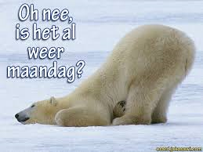

Slide 2


Christen-zijn op je werk: fijn of eng
??

Slide 3

Tot 10 tellen in geloof
-samen oefenen om leerling van Jezus te zijn-
STAP 4
Hou de sabbat in ere,
het is een heilige dag.
Zes dagen lang kunt
u werken en al uw arbeid verrichten,
maar de zevende dag is
een rustdag, die gewijd is
aan de HEER, uw God.
Tot tien tellen

Slide 4
LEVENSMOTTO van een christen
God heb ik lief!
Daarom wil ik als kind van God
gehoorzaam zijn aan al zijn geboden,
in alle omstandigheden op Hem vertrouwen
en in alle situaties Jezus volgen.

Slide 5
Doe uw werk met plezier,
alsof het voor de Heer is
en niet voor mensen.
Een bijbelse kijk op werken
Hoe ben ik christen op mijn werk?

Slide 6

Deze preek
1. Een bijbelse kijk op werken
Opdracht:
Als mensen jou vragen:
‘Waar werk jij voor?’
Wat voor antwoord
zou jij dan geven?

Slide 7

Werken hoort
bij Gods
bedoeling
met het leven
Het paradijs:
niet lekker luieren,
maar lekker aan het werk!

Slide 8
Als de Heer niet helpt bij het bouwen van een huis, dan heeft het geen zin, ook al doen de bouwers hun best.
Als de Heer niet helpt bij het verdedigen van een stad, dan heeft het geen zin, ook al letten de bewakers goed op.’
Psalm 127:1+2 Bijbel in Gewone Taal

Slide 9
Alle mensen verlangen naar U.
U geeft hun het voedsel
dat ze nodig hebben.
U geeft hun zelf te eten,
allemaal krijgen ze meer dan genoeg.’
Psalm 145:16+17 Bijbel in Gewone Taal

Slide 10
Om te onthouden:
Werken hoort bij de zegeningen van God in het paradijs.
Een zinvol leven kan niet zonder werk.
Werk is niet de zin van het leven.

Slide 11
Om te onthouden:
Je band met God is het onmisbare fundament voor je leven en die band voorkomt dat alle andere factoren – werk, vrienden en familie, vakantie en vrije tijd – zo belangrijk voor je worden dat je er verslaafd aan raakt.
Citaat uit Tim Keller, Goed werk - Ons dagelijks werk
en Gods plan voor de wereld

Slide 12
Om te onthouden:
Er is geen verschil in soorten werk.
    Geestelijk werk
    Leidinggevend werk
    Uitvoerend werk
    Vrijwillgerswerk
    Onbetaald huishoudelijk werk
Een zinvol leven kan niet zonder werk.
Werk is niet de zin van het leven.

Slide 13
Aan de christenen in Efeze schrijft Paulus:
Doe uw werk met plezier,
alsof het voor de Heer is
en niet voor de mensen.
Aan de christenen in Kolosse schrijft Paulus:
Wat u ook doet, doe het van harte,
alsof het voor de Heer is
en niet voor de mensen.

Slide 14
Om te onthouden:
Elke baan – en niet alleen in de zgn. hulpverlening – is ten diepste een middel om je naaste lief te hebben. Christenen hoeven geen werk in de kerk of in non-profitorganisaties te doen, alsof ze dan pas een baan hebben waarin ze hun naaste liefhebben.
Citaat uit Tim Keller, Goed werk - Ons dagelijks werk
en Gods plan voor de wereld

Slide 15
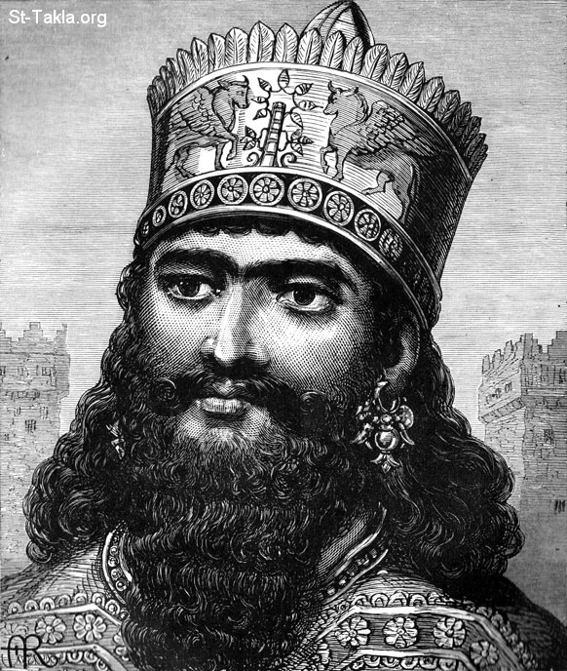
Om te onthouden:
Denk aan het
Nimrodprincipe
Nimrod was een geweldig jager
‘zelfs in de ogen
van de HEER’
(Genesis 10 vers 9 – GNB)

Slide 16

Om over na te denken
Doe jij
jouw als christen
met meer
dan je meeste collega’s?

